Slide 1
SALUD BUCAL COMO PARTE INTEGRAL DE UN MUNICIPIO SALUDABLE
XXIII REUNIÓN NACIONAL DE LA RED MEXICANA DE MUNICIPIOS POR LA SALUD
LA PARTICIPACIÓN MUNICIPAL COMO EJE IMPULSOR DE LA SALUD PÚBLICA
Lic. Aarón Verduzco Lugo
Presidente del Municipio de Sinaloa
Dr. Rolando Mercado
Director de Salud y Sanidad
Pachuca, Hidalgo, a 5 de Diciembre de 2016

Slide 2
DATOS GENERALES DEL MUNICIPIO DE SINALOA
Población
De acuerdo al último censo realizado por el INEGI en el año 2015, el Municipio de Sinaloa cuenta con una población total de 88, 659 habitantes de los cuales 44, 591 son del sexo masculino y 44, 068 son del sexo femenino, distribuidos en 20,756 familias.
MUNICIPIO DE SINALOA

Slide 3
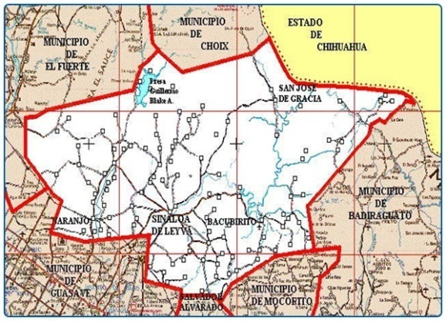
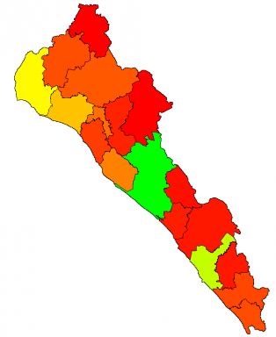
DATOS GENERALES DEL MUNICIPIO DE SINALOA
Localización
Colinda al Norte con el estado de Chihuahua y los municipios de El Fuerte y Choix; al Este limita con el estado de Chihuahua y el municipio de Badiraguato; al Sur colinda con los municipios de Guasave, Salvador Alvarado y Mocorito y al Oeste con los municipios de El Fuerte y Guasave.

Slide 4
DATOS GENERALES DEL MUNICIPIO DE SINALOA
Actividad Económica
Las principales actividades económicas que se desarrollan en el municipio de Sinaloa son:
Agricultura
Ganadería
Industria
Pesca
Turismo

Slide 5
ANTECEDENTES
De acuerdo con la Organización Mundial de la Salud, las enfermedades bucales de mayor prevalencia son la caries dental y la enfermedad periodontal las cuales afectan a más de 90% de la población mexicana.
Las enfermedades bucales se encuentran entre las cinco de mayor demanda de atención en los servicios de salud del país, situación que condiciona el incremento en el ausentismo escolar y laboral.

Slide 6
ANTECEDENTES
La mayoría de las enfermedades bucales pueden ser controladas si se le informa y orienta a la población sobre la importancia de prevenirlas y de realizar un diagnóstico temprano.
Es por ello que se eligió este tema como experiencia municipal, ya que se detectó un alta prevalencia de caries dental y enfermedades periodontales en nuestros habitantes, situación que nos hizo llevar a cabo acciones de prevención y tratamiento oportuno comunitario.

Slide 7
OBJETIVO PRINCIPAL
El Objetivo Principal del proyecto es mejorar la salud de la población a través de la aplicación de medidas preventivas en los grupos de alto riesgo (escolares, embarazadas, adultos mayores, pacientes con enfermedades crónicodegenerativas, etc.), así como brindar un tratamiento y seguimiento oportuno de manera integral.

Slide 8
ACTIVIDADES REALIZADAS
En los meses de Enero y Febrero del 2015, se realizaron ponencias sobre la Importancia de la Salud Bucal en los planteles educativos de nivel preescolar, primaria y secundaria de la cabecera municipal; haciendo especial énfasis en promover el autocuidado de la cavidad oral, sensibilizando a la población sobre los cuidados mínimos que se deben tener para evitar el desarrollo de enfermedades bucales.

Slide 9
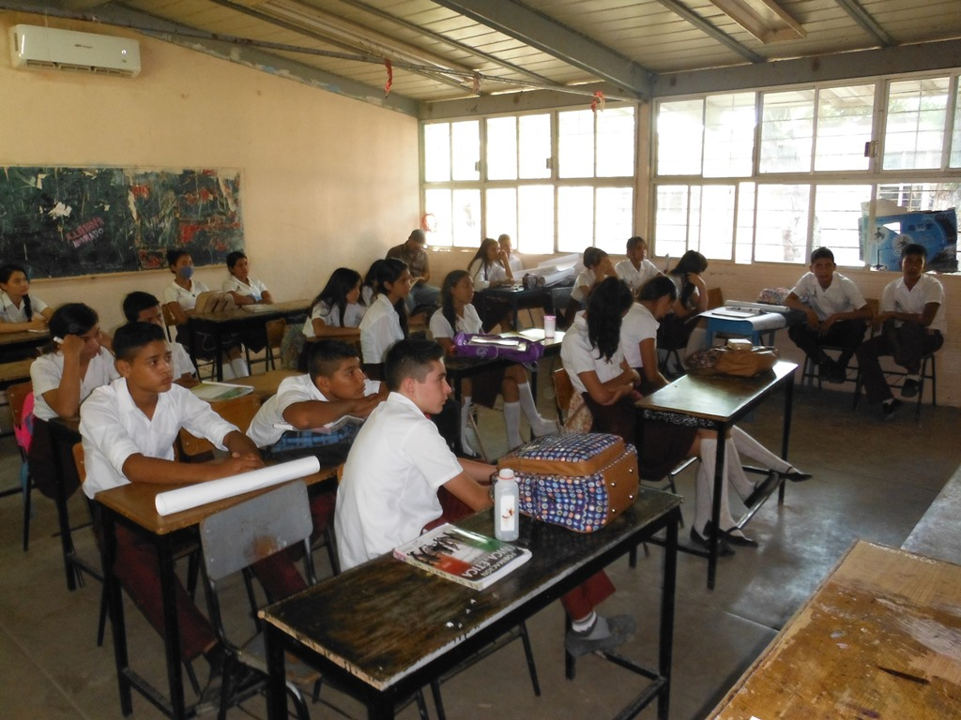
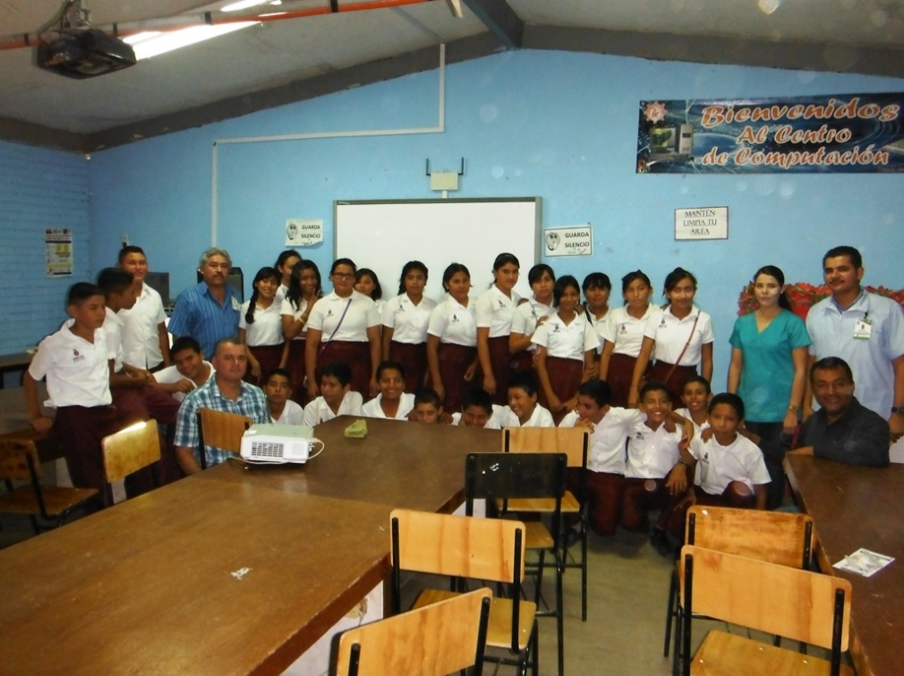
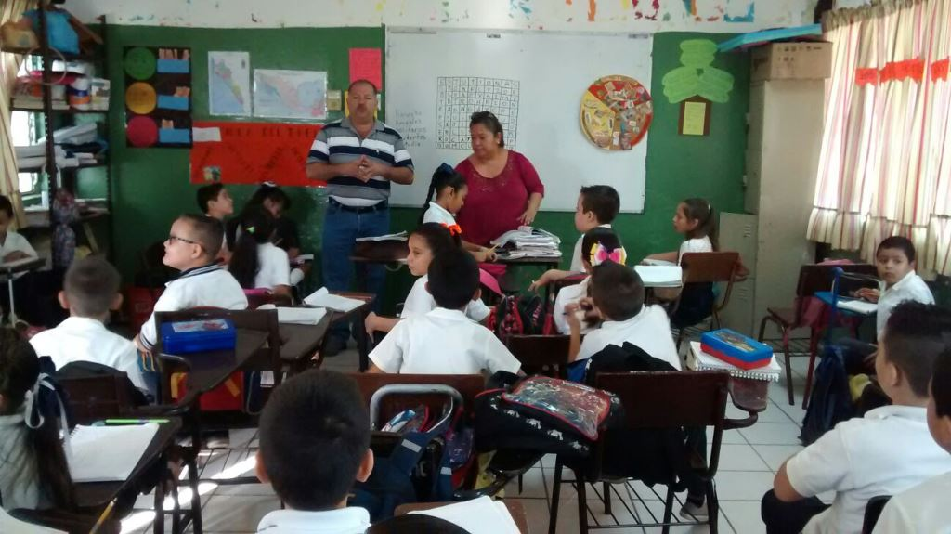
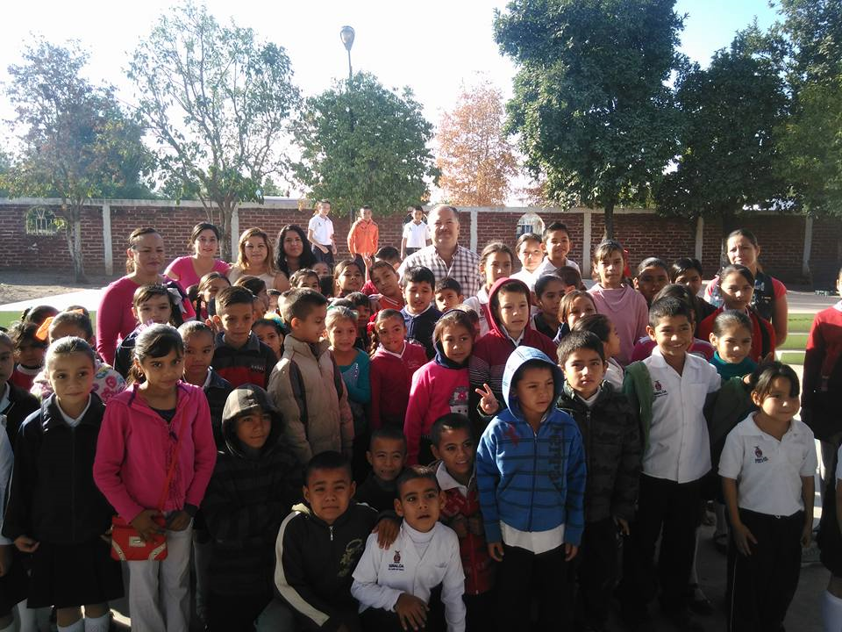

Slide 10
ACTIVIDADES REALIZADAS
Durante los meses de Marzo, Abril y Mayo del 2015, se realizaron Talleres sobre el Correcto Cepillado y aplicación de Flúor dirigido a los alumnos de los diferentes planteles educativos de la cabecera municipal, impartidos por médicos, enfermeras y odontólogos calificados para dicha actividad.

Slide 11
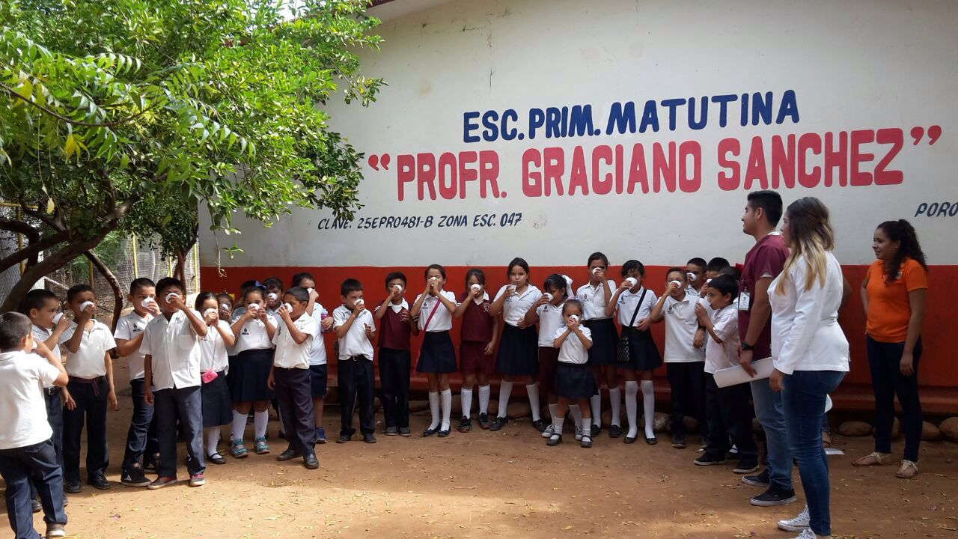
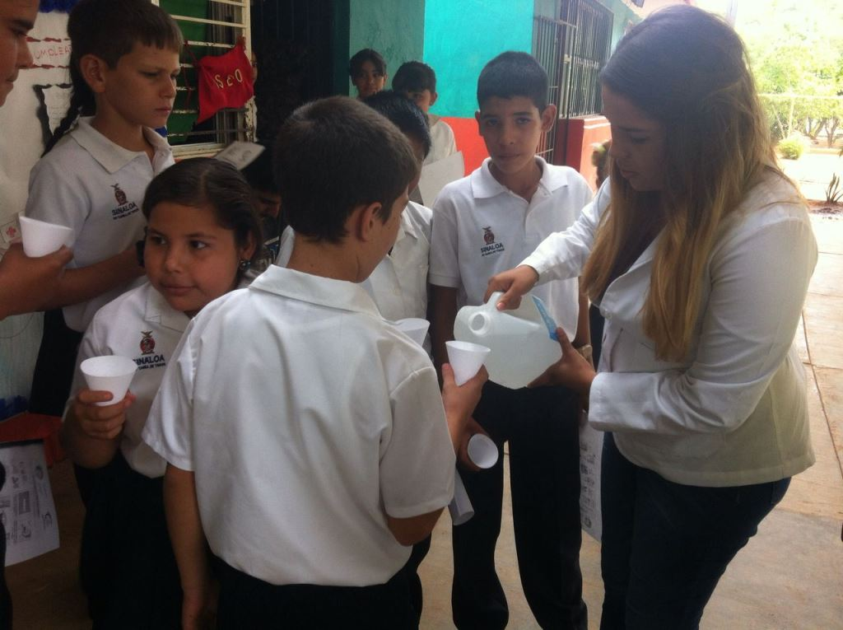
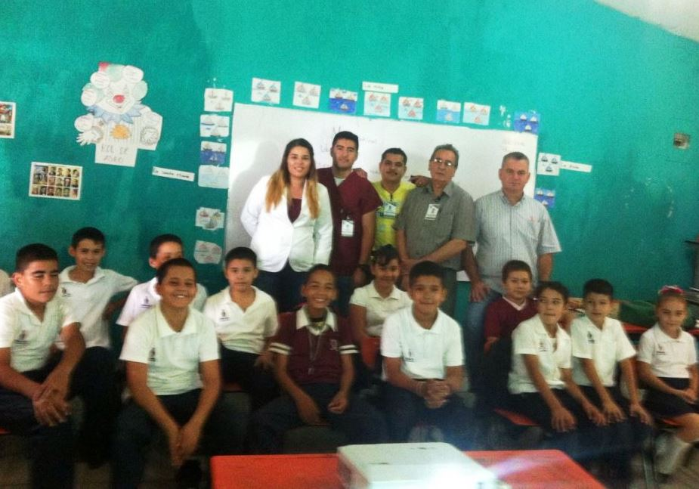
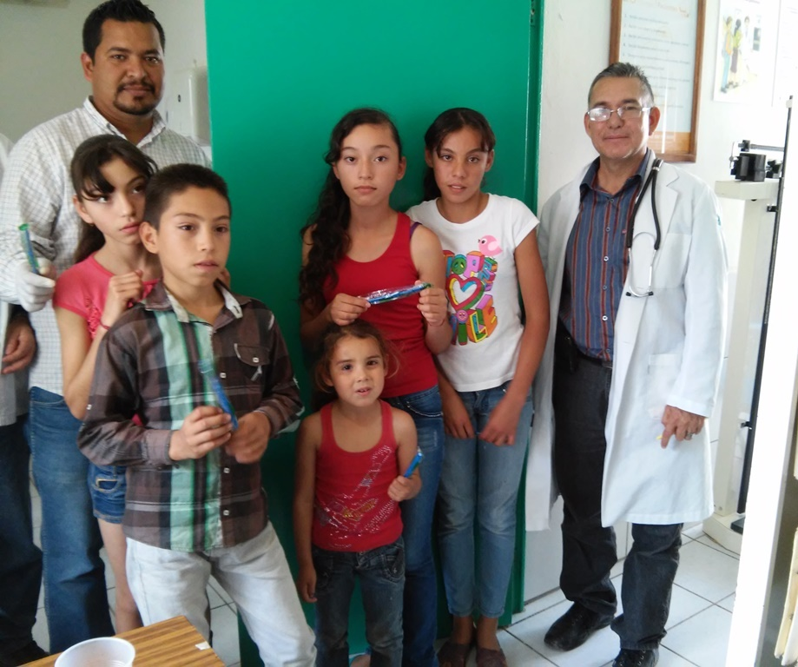

Slide 12
ACTIVIDADES REALIZADAS
Mediante la coordinación con la Secretaria de Salud del estado de Sinaloa se participó en la Primera y Segunda Semanas de Salud Bucal del año 2015, atendiendo a los grupos de mas alto riesgo (niños de 6 a 14 años, embarazadas y enfermos crónicos), se les brindó atención médica y odontológica puntualizando en la acciones de prevención, promoción y atención curativa.

Slide 13
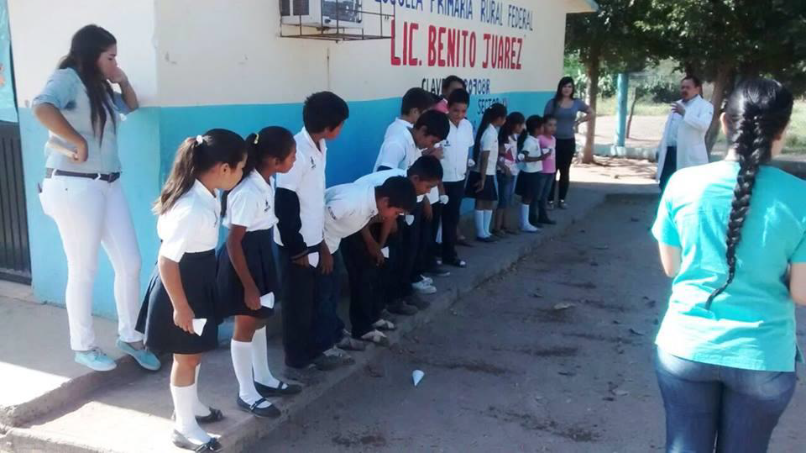
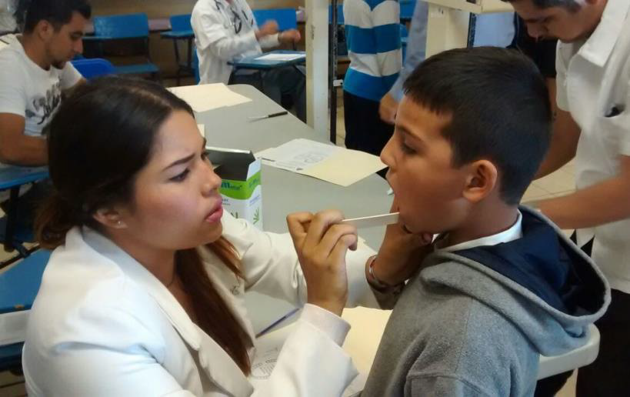
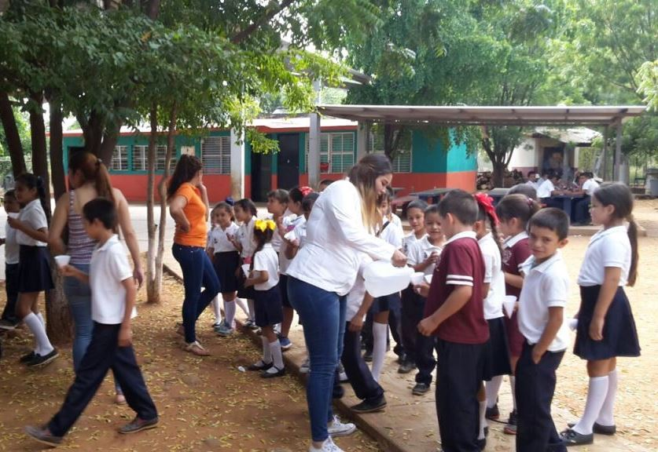
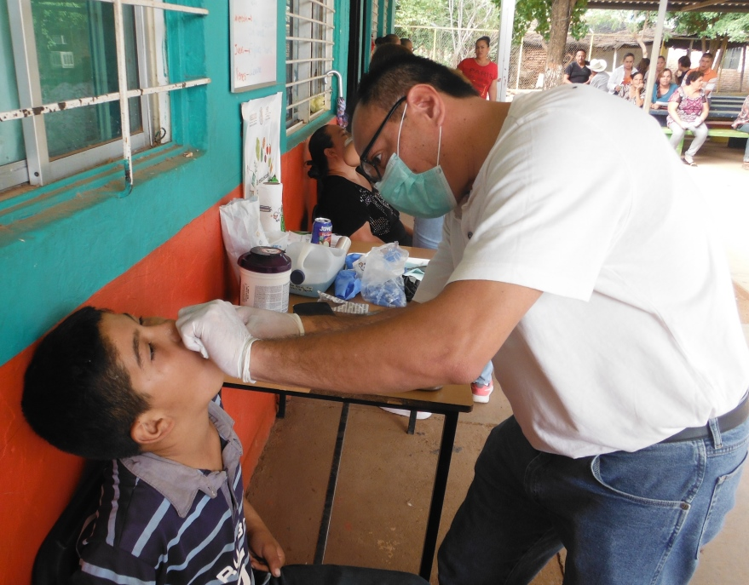

Slide 14
ACTIVIDADES REALIZADAS
Durante el transcurso del año 2015, se realizaron Jornadas Médicas Integrales en las comunidades mas necesitadas y con mas prevalencia de problemas dentales del municipio del Sinaloa, las principales acciones desarrolladas fueron las siguientes:
Detección y Limpieza de placa dentobacteriana (caries).
Aplicación de flúor.
Detección de enfermedades periodontales.
Extracciones Dentales y Molares.
Tratamiento Restaurativo antitraumatico y Farmacológico.
Seguimiento de casos especiales.

Slide 15
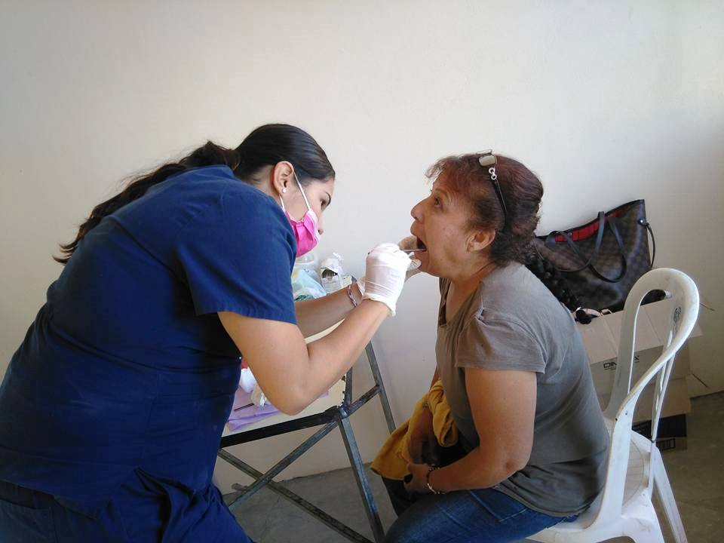
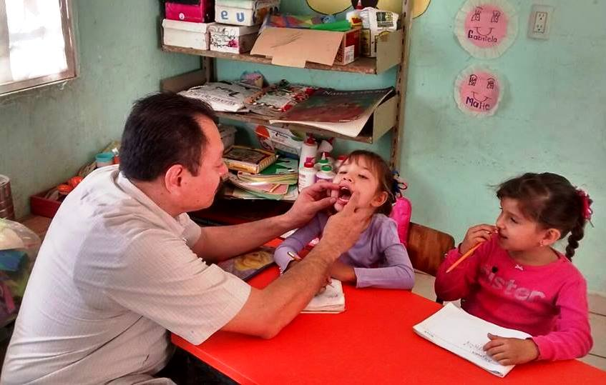
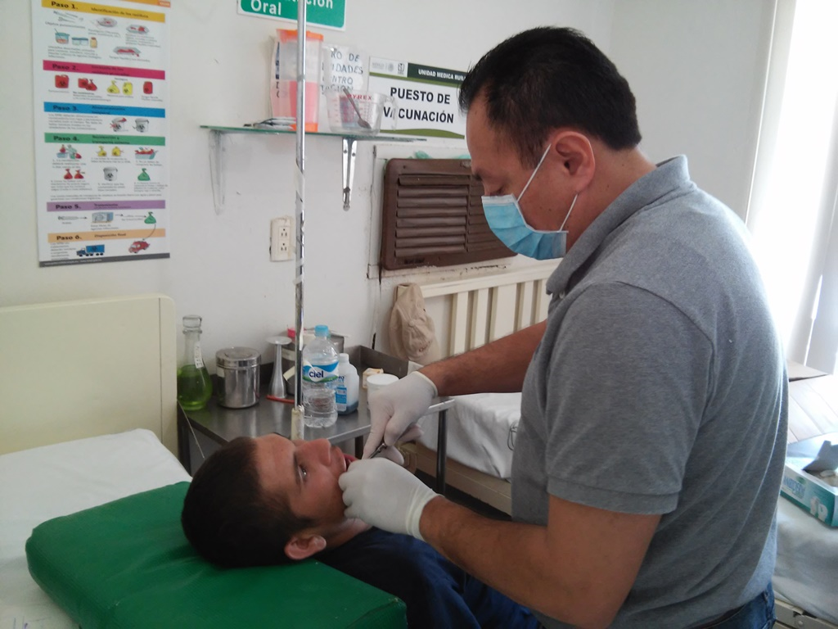
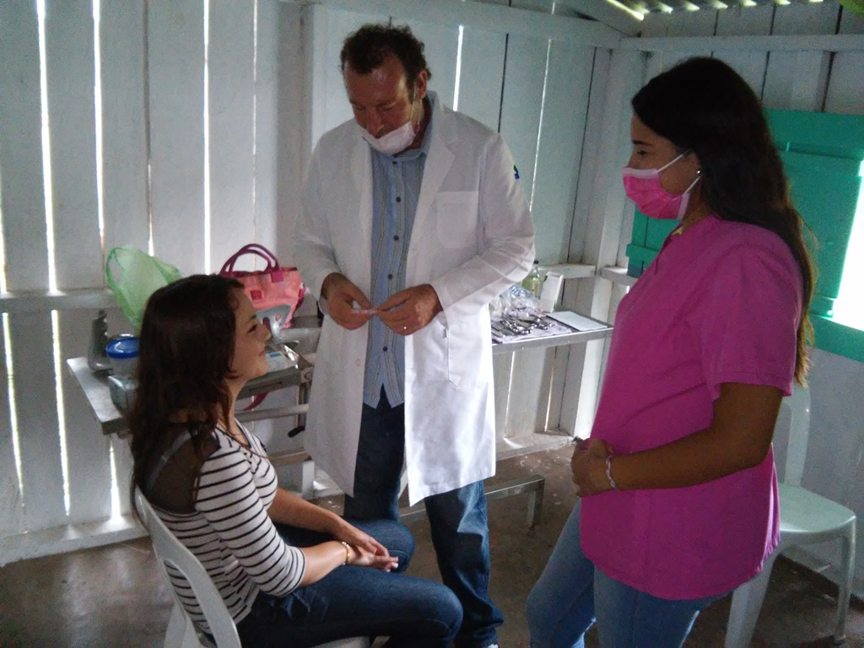

Slide 16
Comunidades Atendidas
COMUNIDAD | MES - 2015
Cabecera Municipal | 04 ENERO
Zona Indígena: La Cañada Verde, Cuitaboca, Las Lajitas, Todo Esto, El Sabinal | 10 ENERO
Zona Serrana: San José de Los Hornos | 17 ENERO
Zona Serrana: San José de Gracia | 24 ENERO
Genaro Estrada, San Miguel de los Orrantia, El Garbanzo, Bacubirito | 26,27 Y 28 ENERO
El Gatal de Ocoroni, Estación Naranjo, Campo Seis, La Aceituna, Sarabia y El Zapote | 01-05 FEBRERO
San José de Alvarado, Tres Reyes y Tres Marías | 08 -12 FEBRERO
El Palotal, Los Cerquitos, Potrero de Soto y Santa Ana | 15 -19 FEBRERO
El Realito, Potrerillos, El Limón y el Tablón | 22-19 FEBRERO

Slide 17
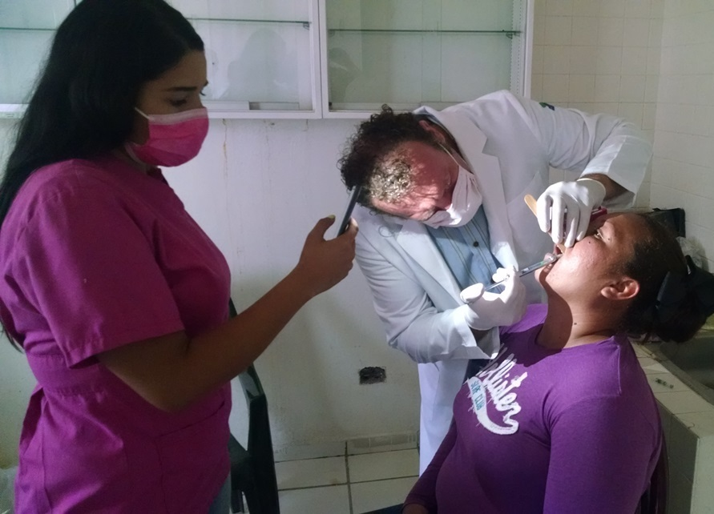
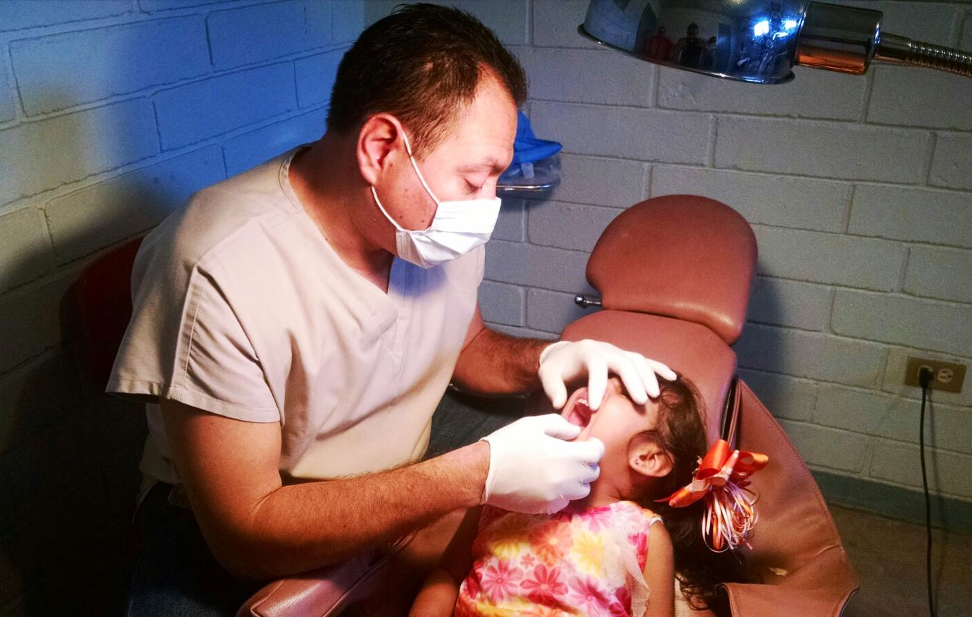
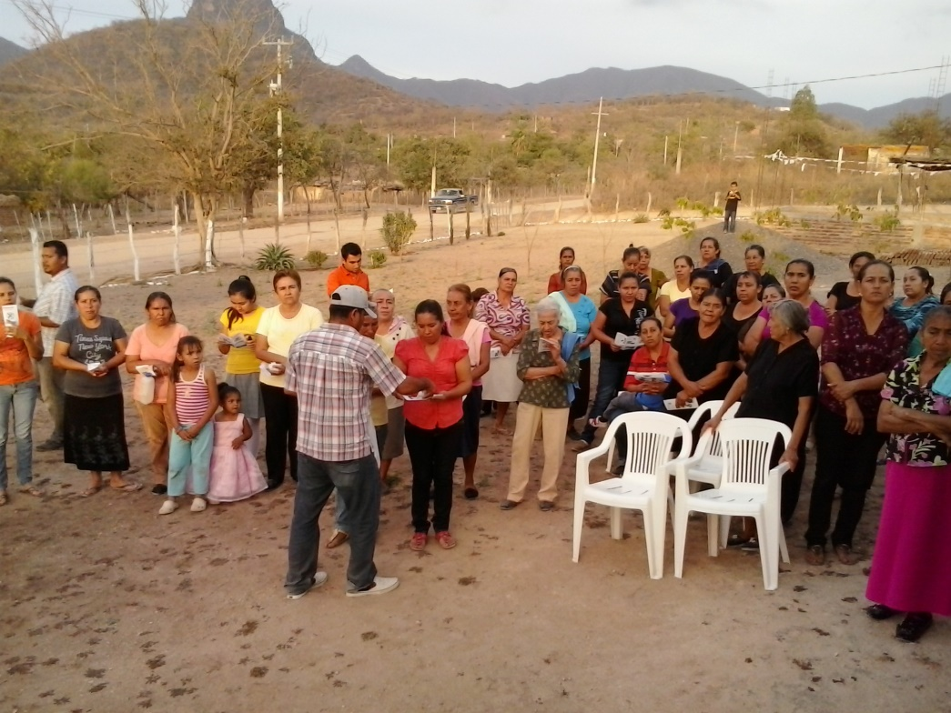

Slide 18
Comunidades Atendidas
COMUNIDAD | MES - 2015
Zona Serrana: San José de Las Delicias | 14 MARZO
La Cebolla y el Gatal de Ocoroni | 24 MARZO
Cabecera Municipal | ABRIL
Zona Serrana: San José de los Hornos y Ocorague | MAYO
La Comunidad de la Cuevita, Baburía, La Aceituna | JUNIO
Cuburí de la Cuesta, Mazocari, La Cañada Verde | SEPTIEMBRE
Comunidad de Ocoroni, el Realito, Porohui, Nacaveba, Los Cerquitos, Potrero de Soto | OCTUBRE
EL Garbanzo, Adolfo G. Calderon, Estación Naranjo | NOVIEMBRE
Zona Serrana: Cuitaboca | DICIEMBRE

Slide 19
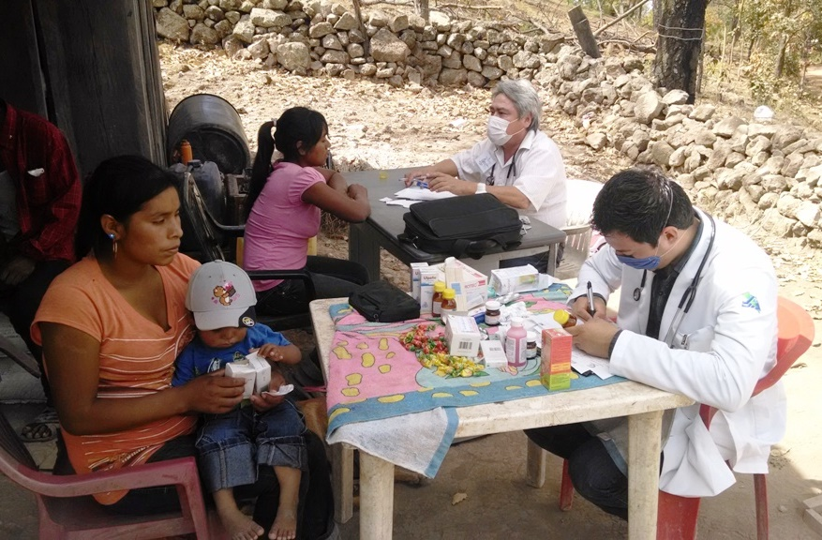
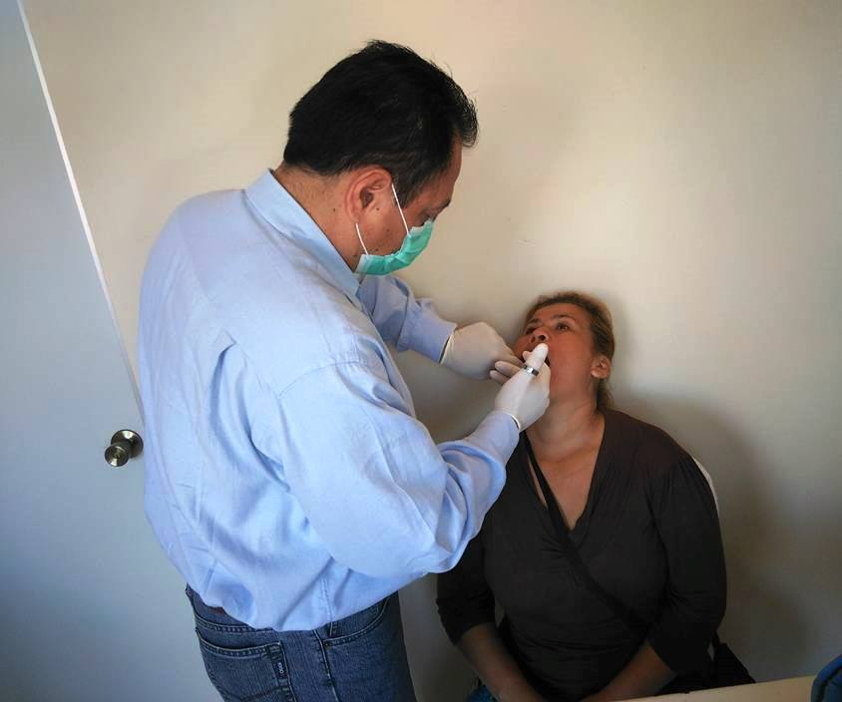
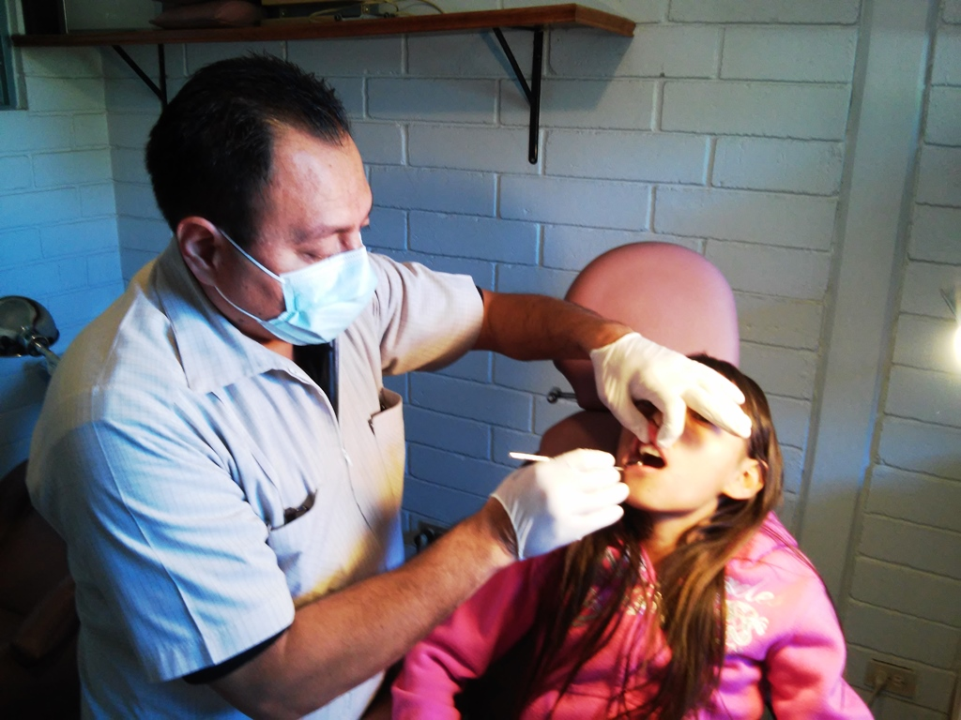
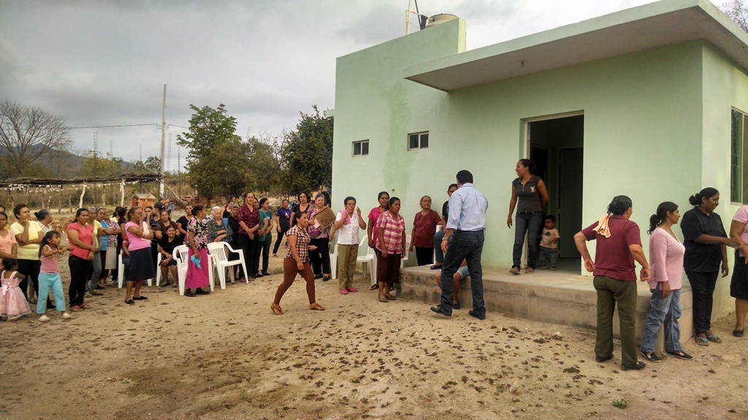

Slide 20
RECURSOS EMPLEADOS
Los recursos empleados para realizar las diferentes actividades antes descritas son los siguientes:
Humanos: 3 Odontólogos, 4 Médicos Generales, 8 Enfermeras y 4 Asistentes.
Materiales: Instrumental Odontológico diverso, Galones de Flúor, Cepillos Dentales, Hilos Dentales, Guantes, Cubrebocas, Jeringas, Gasas, diversos medicamentos, Tripticos alisivos, Carteles, 2 proyectores, 3 Laptop, entre otros.

Slide 21
RESULTADOS OBTENIDOS
Los resultados obtenidos fueron mejores de lo esperado, ya que se mejoró considerablemente la salud bucal en los habitantes del municipio de Sinaloa, sobre todo en los grupos de alto riesgo, además las ponencias y los talleres impartidos fueron muy bien aceptados por los asistentes que a su vez los reprodujeron a sus conocidos y familiares, ayudando de esta manera a prevenir enfermedades bucales.

Slide 22
CONCLUSIONES
De acuerdo a la experiencia obtenida durante el presente proyecto, podemos concluir que la salud bucal es parte integral de la salud general. Por lo tanto debemos llevar a cabo acciones de promoción y prevención, pues estás constituyen un elemento fundamental para mantener la salud bucal de la población. Además si las implementamos en las primeras etapas de la vida podemos garantizar una vida sana.

Slide 23
